Slide 1
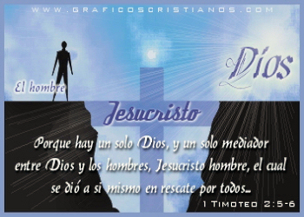
SIN OBEDIENCIA NO HAY SALVACIÓN

Slide 2
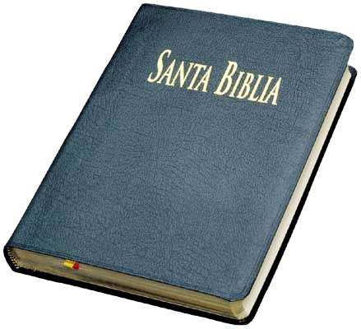
No olvide, que para obtener las respuestas a nuestras inquietudes, tenemos que permitir que sea la Palabra de Dios la que responda a nuestras inquietudes.

Slide 3
Nota. «Sin obediencia no hay salvación», significa que, cuando el hombre entra en contacto con Cristo a través de su muerte, y el amor que surge ahora en nosotros hacia Él, el Espíritu Santo lo capacita para comenzar a obedecer los Mandamientos de Dios (Lea Juan 14:15; Ezequiel 36:27).

Slide 4
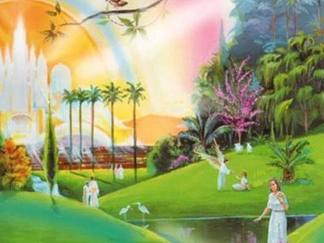
Jesús expone las condiciones para obtener la vida eterna
Mateo 19:16- 20. Y, he aquí, uno llegándose, le dijo: Maestro bueno, ¿qué bien haré, para tener la vida eterna? ¹⁷ Y él le dijo: ¿…. Si quieres entrar en la vida, guarda los mandamientos.

Slide 5
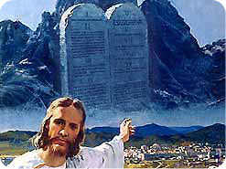
¹⁸ Dísele: ¿Cuáles? Y Jesús dijo: No matarás: No adulterarás: No hurtarás: No dirás falso testimonio:¹⁹ Honra a tu padre y a tu madre: Y, amarás a tu prójimo, como a ti mismo. ²⁰ Dísele el mancebo: Todo esto guardé desde mi mocedad:

Slide 6
Note dos puntos muy importantes:
Primero. Que Cristo le dice a que mandamientos se refiere como para que no queden dudas, se refiere a los que Él mismo publicó en el monte Sinaí (Éxodo 20:1-17), y que luego fueron escritos en tablas de piedra por el «dedo de Dios» (Éxo.31:18), y que según (Mat.12:28 y Luc.11:20), el dedo de Dios es el Espíritu Santo.
Segundo. Cristo le menciona solamente seis Mandamientos de los diez que contienen las dos tablas de la Ley.

Slide 7
Pregunto, ¿Será que los otros cuatro no es necesario guardarlos?
Cristo omitió el (1), «No tendrás otros dioses fuera de mí». Éxo.20:3).
Omitió el (2), «No te harás imagen, ni ninguna semejanza de lo que hay arriba en el cielo, ni abajo en la tierra….. (Versos 4-6).
Omitió el (3), «No tomarás el nombre del Eterno tu Dios en vano…» (Verso 7).
Y omitió el (4), «Acuérdate del día sábado para santificarlo …» (Versos 8-11).

Slide 8

No, Cristo no quiso decir eso, solamente mencionó seis Mandamientos como ejemplo, ya que Él dijo «No violaré mi pacto, ni cambiaré lo que ha salido de mis labios» (Sal.89:34).
Y en (Mateo 5:17,18) dijo: «No penséis que he venido para abrogar la ley o los profetas; no he venido para abrogar, sino para cumplir. ¹⁸ Porque de cierto os digo que hasta que pasen el cielo y la tierra, ni una jota ni una tilde pasará de la ley, hasta que todo se haya cumplido»
(Lea Isaías 66:22,23).

Slide 9
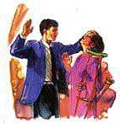
¿Bajo que norma se les permitirá entrar a los redimidos al reino de los cielos?
Mateo 7:21. No todo el que me dice: Señor, Señor, entrará en el Reino de los cielos, sino el que hiciere la voluntad de mi Padre que está en los cielos.
²² Muchos me dirán [en] aquel día: Señor, Señor, ¿no profetizamos [en] tu nombre, y [en] tu nombre sacamos demonios, y [en] tu nombre hicimos muchas grandezas?
²³ Y entonces les confesaré: Nunca os conocí; apartaos de mí, obradores de maldad (Lea Apoc.22:14).

Slide 10
¿Qué significa, hacer la voluntad de Dios?
Salmo 40:8. El hacer tu voluntad, Dios mío, me ha agradado; y tu ley [está] en medio de mis entrañas.
El texto dice que su «voluntad» se encuentra en su Ley. Por tanto. El «hacer la voluntad de Dios» implica obedecer sus Mandamientos. El nombrarlo: «Señor, Señor», es estar dispuestos a ir donde Él nos mande, es estar dispuestos a obedecer todo lo que Él nos ordene. De lo contrario será: puro bla, bla, bla.

Slide 11
¿Qué les dice Cristo a los que aparentaban ser su pueblo?
Lucas 6:46-49. ¿Por qué me llamáis, Señor, Señor, y no hacéis lo que yo digo? ⁴⁷ Todo aquel que viene a mí, y oye mis palabras y las hace, os indicaré a quién es semejante. ⁴⁸ Semejante es al hombre que al edificar una casa, cavó y ahondó y puso el fundamento sobre la roca; y cuando vino una inundación, el río dio con ímpetu contra aquella casa, pero no la pudo mover, porque estaba fundada sobre la roca.
⁴⁹ Mas el que oyó y no hizo, semejante es al hombre que edificó su casa sobre tierra, sin fundamento; contra la cual el río dio con ímpetu, y luego cayó, y fue grande la ruina de aquella casa.

Slide 12
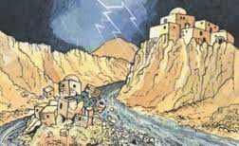
La Escritura nos dice que la Roca es Cristo:
Lea Mat.16.18; 1Ped.2:4.
Note que aparentemente las dos casas se ven iguales, la diferencia según lo dice Cristo, radica en la obediencia a la Palabra que representa la casa, de la obediencia a su Palabra depende que la casa no sea destruida.

Slide 13
¿Sobre qué esta edificada tu casa?
¿Dónde está tu corazón?
Actualmente existen muchas religiones que aparentemente se ven iguales, y a las personas no les interesa pertenecer a la una o a la otra, su doctrina principal es la sanidad, ¿Cuál es tu religión?
¿Te preocupas más por la doctrina de la sanidad que por hacer la voluntad de Dios?
Recuerda que la causa
por la cual se les negará la entrada al reno de los cielos a «muchos» será por no hacer la «voluntad de Dios»
(Lea Sant.2:10-12.

Slide 14
Lucas 13:25-27. Después que el padre de familia se haya levantado y cerrado la puerta, y estando fuera empecéis a llamar a la puerta, diciendo: Señor, Señor, ábrenos, él respondiendo os dirá: No sé de dónde sois. ²⁶ Entonces comenzaréis a decir: Delante de ti hemos comido y bebido, y en nuestras plazas enseñaste. ²⁷ Pero os dirá: Os digo que no sé de dónde sois; apartaos de mí todos vosotros, hacedores de maldad.
Luc.13:28. Allí será el lloro y el crujir de dientes, cuando veáis a Abraham, y a Isaac, y a Jacob, y a todos los profetas en el reino de Dios, y vosotros excluidos.
Es importante la obediencia porque sin obediencia no hay salvación, y no conformarse solamente con decir: «Señor, Señor.

Slide 15
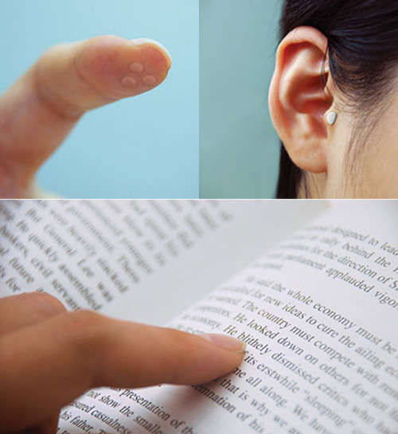
La Escritura nos dice que: no basta oír el mensaje, hay que obrar de acuerdo al mensaje, por tanto, si tu oyes poro no pones en practica la Palabra de Dios, ponte pilas, porque de lo contrario esta será tu situación delante de Cristo, serás rechazado.
Prov.8:34. Bienaventurado el hombre que me oye… Lea el último versículo del mensaje a las siete iglesia.

Slide 16
La Escritura nos dice que existen cuatro clases de cristianos.
Mat.13:18-23.
^{(1). 18} Oíd, pues, vosotros la parábola del sembrador: ¹⁹ Cuando alguno oye la palabra del reino y no la entiende, viene el malo, y arrebata lo que fue sembrado en su corazón. Este es el que fue sembrado junto al camino.
^{(2). 20} Y el que fue sembrado en pedregales, éste es el que oye la palabra, y al momento la recibe con gozo; ²¹ pero no tiene raíz en sí, sino que es de corta duración, pues al venir la aflicción o la persecución por causa de la palabra, luego tropieza.
^{(3). 22} El que fue sembrado entre espinos, éste es el que oye la palabra, pero el afán de este siglo y el engaño de las riquezas ahogan la palabra, y se hace infructuosa.
^{(4). 23} Mas el que fue sembrado en buena tierra, éste es el que oye y entiende la palabra, y da fruto; y produce a ciento, a sesenta, y a treinta por uno.
¿En cual de estos terrenos estoy yo?

Slide 17
Para reflexionar
¿Estamos haciendo la voluntad de Dios? ¿Estamos haciendo lo que a Dios le agrada?
Si no estamos haciendo la voluntad de Dios, es tiempo de que de demos un cambio a nuestra vida, recuerda que después de que termine el tiempo de gracia, y estemos frente al tribunal de Cristo, no habrá una segunda oportunidad.

Slide 18
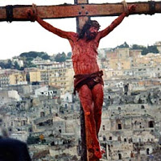
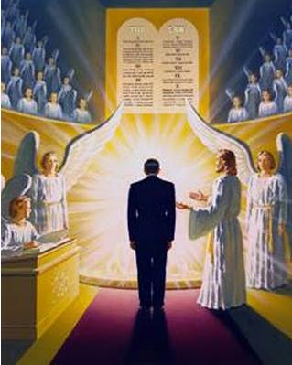
Dios nos ama y no quiere que ninguno de nosotros nos perdamos, por eso dio a su Hijo para que muriera en nuestro lugar.

